Slide 1
МКДОУ Кумылженский детский сад №1

Slide 2
Главная миссия: Создание условий для гармоничного развития личности ребенка, раскрытия его индивидуальных способностей и успешной социализации.
Основополагающие принципы :
*Поддержка детской инициативы и самостоятельности.
Сотрудничество с семьей.
*Учет возрастных и индивидуальных особенностей.
*Приобщение детей к социокультурным нормам, традициям семьи, общества и государства.
Педагогическое кредо:
«Развитие через игру и открытия»
Концепция образовательной деятельности

Slide 3
Содержание образования
Образовательная программа: Основная образовательная программа дошкольного образования МКДОУ Кумылженского детского сада№1, разработанная в соответствии с ФОП ДО и ФГОС ДО.
Приоритетные направления (парциальные программы):
  Познавательное развитие: Использование технологий ТРИЗ, «Математические ступеньки»
  Речевое развитие: Подготовка к обучению грамоте
  Художественно-эстетическое развитие: «Цветные ладошки» И.А. Лыковой

Slide 4
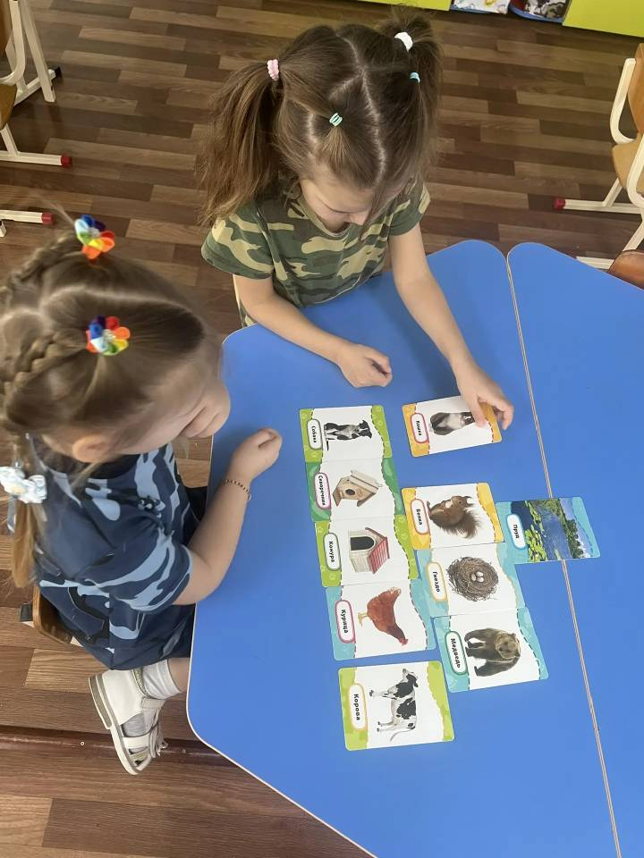
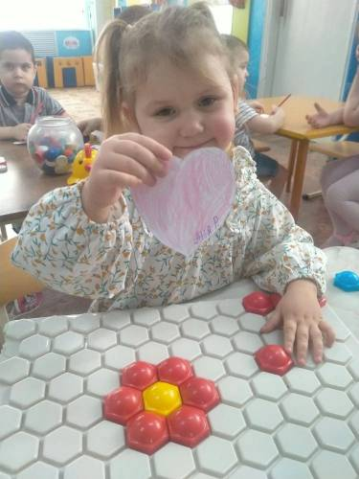
Формы и методы работы
Интегрированный подход: занятия строятся на объединении нескольких видов деятельности
Игровые технологии: обучение через игру — ведущий метод. Сюжетно-ролевые, дидактические, театрализованные игры

Slide 5

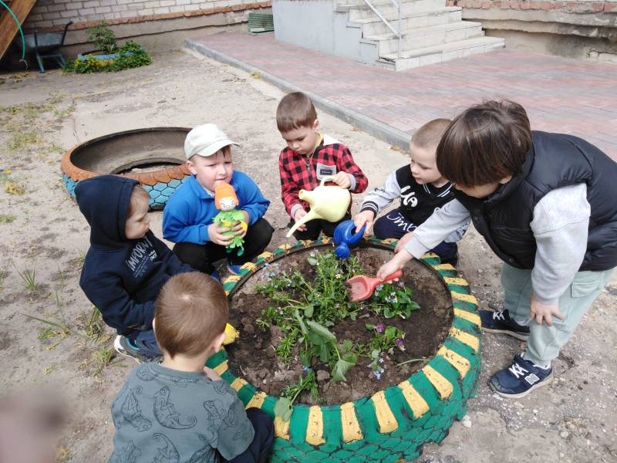
ИКТ-технологии: Использование интерактивных игр, виртуальных экскурсий, мультимедийных презентаций для повышения познавательного интереса.
Проектная деятельность: Дети становятся маленькими исследователями.

Slide 6
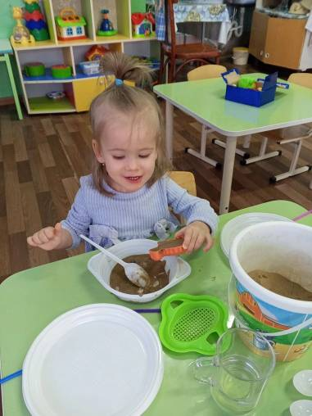
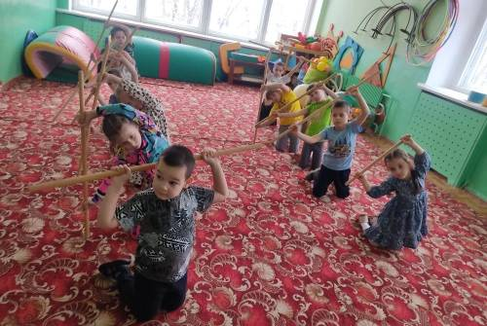
Здоровьесберегающие приемы: Динамические паузы, гимнастика для глаз, пальчиковые игры, дыхательная гимнастика в структуре занятий.
Проблемно-поисковые методы: Создание ситуаций, в которых дети сами «добывают» знания (экспериментирование с водой, песком, магнитами)

Slide 7
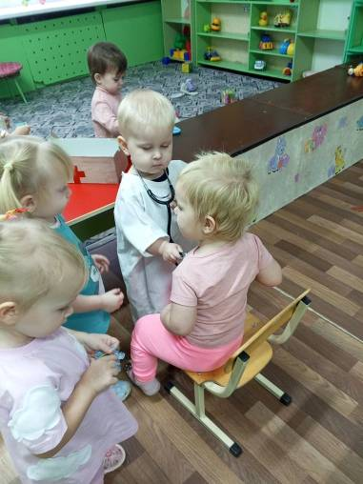
Создание предметно- развивающей среды (РППС)

Slide 8
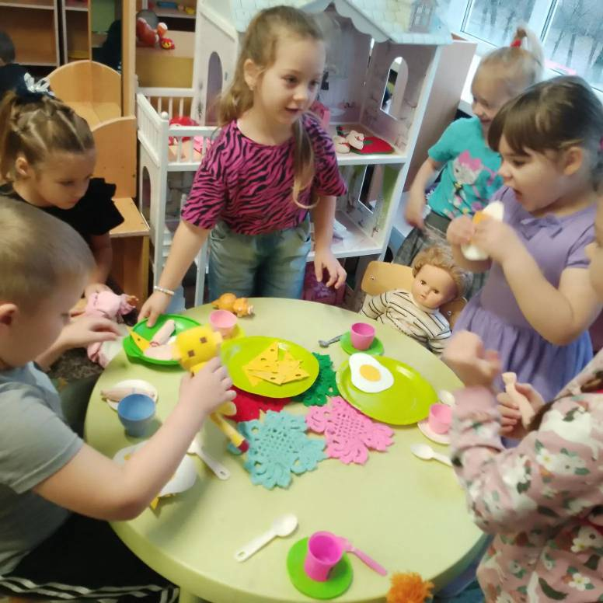

Slide 9
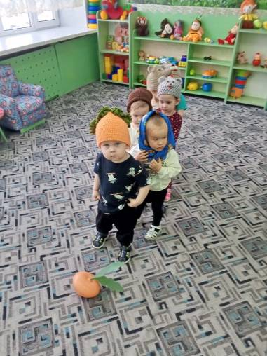

Slide 10
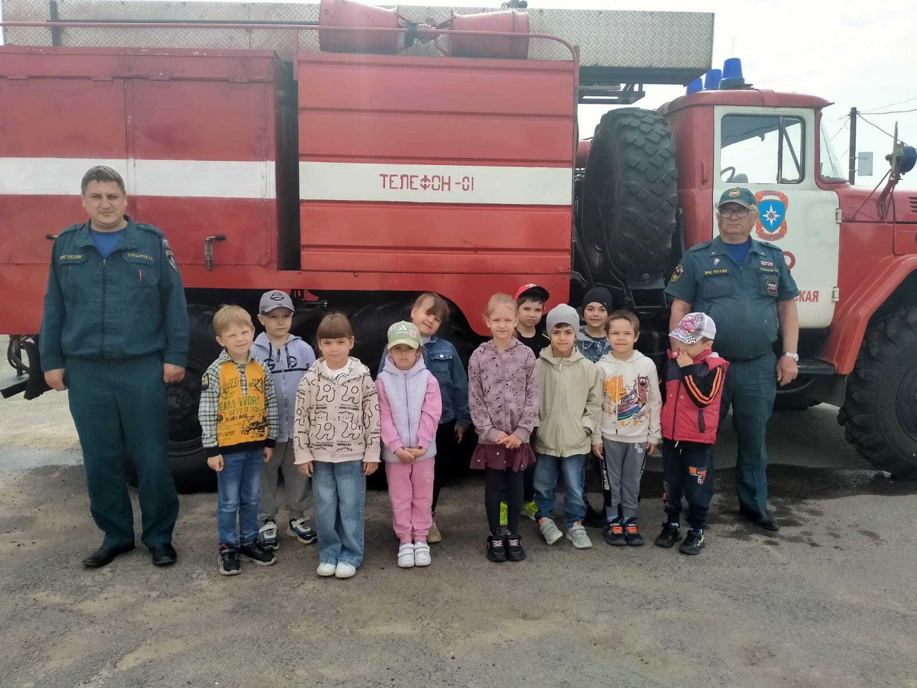
Взаимодействие с семьей и социумом

Slide 11
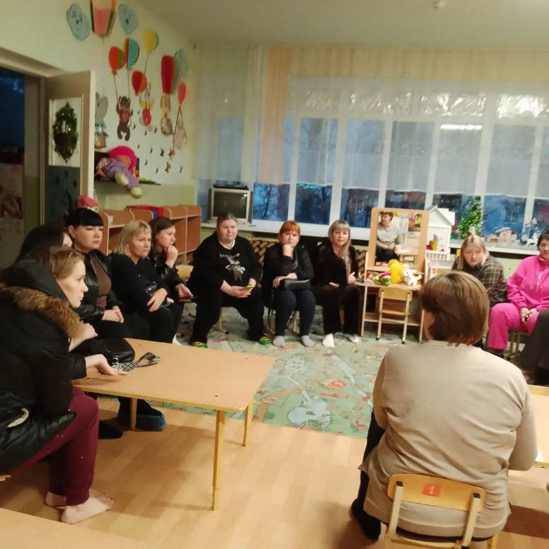

Slide 12
Муниципальное казённое дошкольное образовательное учреждение
Кумылженский детский сад №1
Кумылженского муниципального района Волгоградской области
Телефон: 8 (844) 62 6-25-38
Эл. почта: kum_dsad1@volganet.ru
Адрес: Волгоградская область, Кумылженский район, станица Кумылженская, улица Адмирала Тихонова 48а

